Slide 1

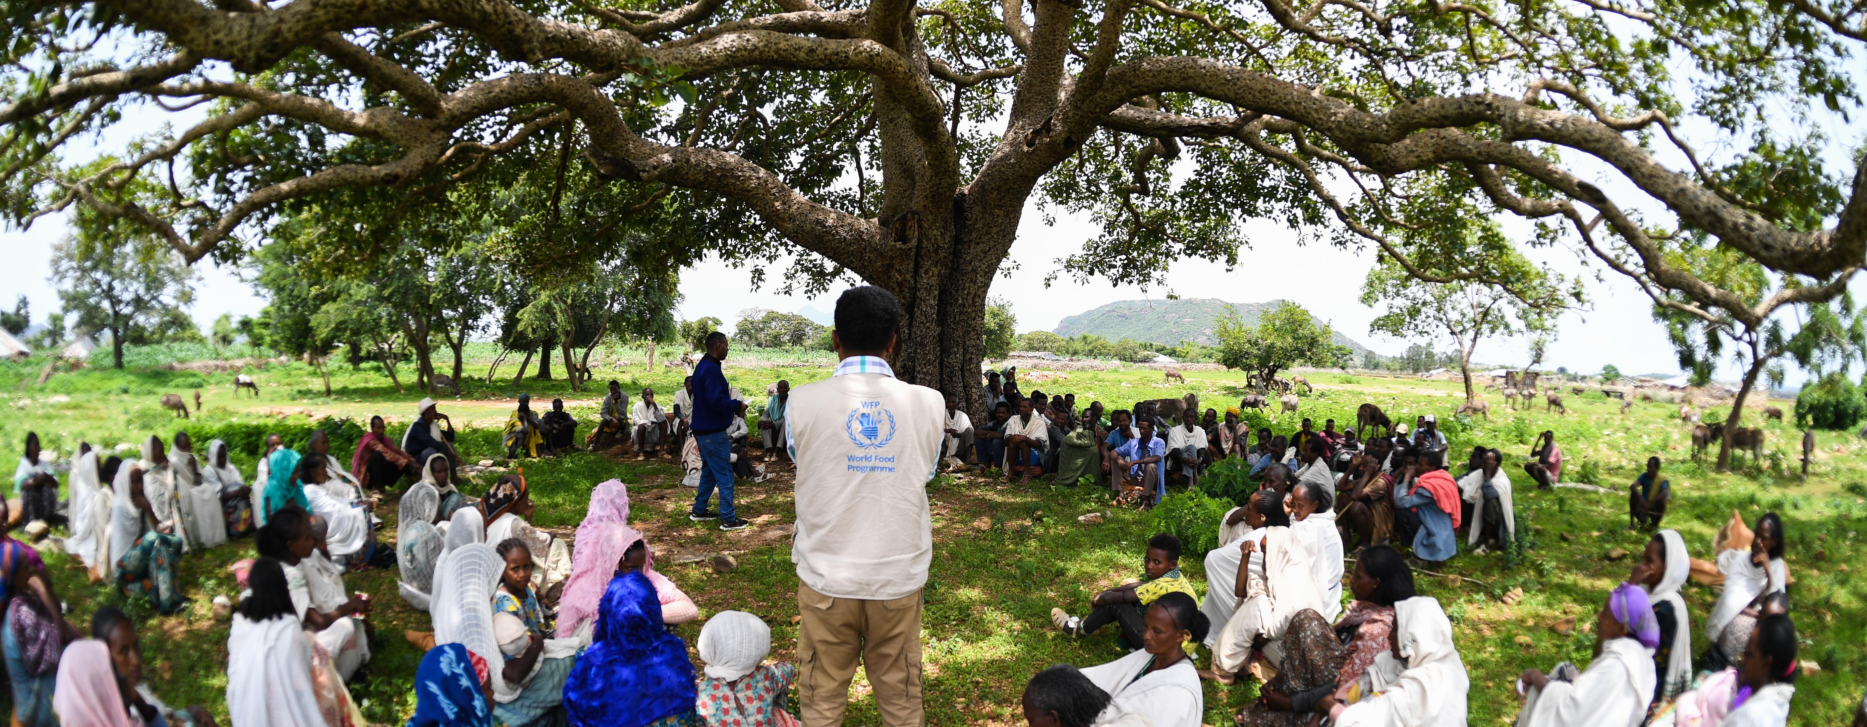

Lanzamiento de la Estrategia de Focalización
Presentación al Grupo de Trabajo de Focalización de la [Oficina del País]
©WFP/Michael Tewelde
Fecha

Slide 2
Nota: libre de cambiar los colores a cualquiera de los colores corporativos del WFP (ver recuadro a la izquierda). El enlace de la foto preseleccionada está en la diapositiva 1. La agenda de la derecha es una mesa.
01 | Revisión de Garantía de Focalización
02 | Lanzamiento de la estrategia de focalización
03 | [Otros puntos de la agenda]
04 | [Otros puntos de la agenda]
05 | Próximos pasos y preguntas y respuestas
©WFP/Rein Skullerud

Slide 3
Nota: libre de cambiar los colores a cualquiera de los colores corporativos del WFP (ver recuadro a la izquierda).
Garantía de Focalización

Slide 4




Marco de Garantía de Focalización (2025)
Marco de Garantía de Focalización
Enfoque de Focalización bien justificado y documentado
Asegurada y mantenida suficiente capacidad del PMA y de los socios​
Riesgos relacionados con la focalización contabilizados y abordados
Estructura de Gobernanza Establecida y Documentada
Basado en la evidencia (datos y/o comunidad)
Vinculado a objetivos programáticos
Participación comunitaria
Estrategia de focalización
SOPs de focalización
Integración digital
Segregación de roles
Mecanismo de apelación
Verificación de elegibilidad
Seguimiento a la focalización
Recursos para el personal del WFP
Recursos para la capacidad de CP
Seguimiento a los riesgos
Estructura interna de gobernanza
Riesgos de influencia indebida
Coordinación interagencial
Sección 1 - Capacidad de acción
Sección 2 - Calidad
Sección 3 – Gestión de riesgos

Slide 5
Nota: es libre de cambiar los colores a cualquiera de los colores corporativos del WFP (ver recuadro a la izquierda).
Verificado | %
Completado | %
En progreso + Completado | %
[Oficina de País]
Autoevaluación de Garantía de Focalización (Fecha)
X/16 Cumplió Plenamente los Puntos de Referencia
Benchmarks X/16 en progreso
Benchmarks de X/16 no implementados
Integración digital (#6)
Recursos para el personal del WFP (#11)
Recursos para la capacidad de CP (#12)
Seguimiento a los riesgos (#13)
Basado en la evidencia (#1)
Vinculado a Objetivos prog. (#2)
SOPs de focalización (#5)
Mecanismo de apelación (#8)
Seguimiento a la focalización (#10)
Participación comunitaria (#3)
Estrategia de focalización (#4)
Segregación de roles (#7)
Estructura interna de gobernanza (#14)
Riesgos de influencia indebida (#15)
Coordinación interagencial (#16)
X/16 no aplicable al CO
Comentarios

Slide 6
Nota: libre de cambiar los colores a cualquiera de los colores corporativos del WFP (ver recuadro a la izquierda).
Lanzamiento de la estrategia de focalización

Slide 7
Nota: libre de cambiar los colores a cualquiera de los colores corporativos del WFP (ver recuadro a la izquierda).
Estructura de documentación de la CO para Focalización
CSP de la Oficina de País
Cómo la oferta programática integrada del WFP pretende apoyar el logro del ODS 2 en la CO
[Oficina de País] Estrategia de Focalización ([Duración CSP])
¿Cómo operacionalizará el CO las sinergias entre programas a través de la focalización y cómo planea mejorar la precisión de la focalización teniendo en cuenta los riesgos y las posibles decisiones de priorización?
No cumplido – Hito #4
SOPs de Focalización
Actividad #
Pasos detallados, roles, responsabilidades, mitigación de riesgos, etc.
SOPs de Focalización Actividad #
Pasos detallados, roles, responsabilidades, mitigación de riesgos, etc.
SOPs de Focalización Actividad #
Pasos detallados, roles, responsabilidades, mitigación de riesgos, etc.
SOPs de Focalización Actividad #
Pasos detallados, roles, responsabilidades, mitigación de riesgos, etc.

Slide 8
Nota: es libre de cambiar los colores a cualquiera de los colores corporativos del WFP (ver recuadro a la izquierda).
Contenido de la estrategia de Focalización
Antecedentes y resumen del CSP
¿En qué contexto se implementan los programas del WFP?
Objetivos Programáticos
¿Qué marco de vulnerabilidad utiliza cada programa?
Alianzas
¿Cómo interactúan los programas de los socios con los de WFP?
¿Puede la focalización aprovechar sinergias en los marcos de vulnerabilidades?
Mecanismos de coordinación
¿Qué mecanismo de coordinación (interno/externo) se utilizará para asegurar que las decisiones estén alineadas con la estrategia?
Paso 1: Análisis de necesidades y contexto (alto nivel)
¿Qué datos se utilizarán para diseñar y actualizar la focalización ?
Paso 2: Diseño de focalización (alto nivel)
¿Qué método de focalización parece más apropiado (por programa/actividad)?
¿Cómo involucraremos a las comunidades para el diseño?
Paso 3: Implementación (alto nivel)
¿Cómo registraremos y verificaremos a los beneficiarios de nuestros programas?
¿Cómo involucraremos a las comunidades (CFM, apelaciones)?
Paso 4: Monitoreo (alto nivel)
¿Cómo daremos seguimiento a los errores y riesgos de focalización?
Gestión de riesgos de Focalización
¿Quiénes son los actores interesados en nuestras decisiones de focalización?
¿Cuáles son los riesgos en torno a los enfoques de focalización propuestos?
Hoja de ruta de Garantía de Focalización
¿Qué mejoras deberán integrarse en nuestro actual sistema de focalización?

Slide 9
Nota: libre de cambiar los colores a cualquiera de los colores corporativos del WFP (ver recuadro a la izquierda).
Fuentes de información para crear la estrategia
Documentación existente
Entrevistas con funciones clave
Visitas de campo
CSP
SOPs (Focalización, CFM, IDM)
Estrategia de Participación Comunitaria
Análisis reciente/Informes CFM
Herramienta de Simulación de Costes AME
Documentación de socios
Registro de Riesgos de CO
Resultados de la auditoría
Gerencia
Jefe/a de Programa
RAM (VAM, Monitoreo y CFM)
Gerentes de SO/Actividades
Jefe/a de Oficinas de Campo/Suboficinas
Expertos funcionales transversales (GPI, sensibilidad al conflicto, etc.)
IDM/TEC
BPU
Contextualización de la estrategia
Entrevistas con socios (si es posible)
Entrevistas con beneficiarios (si es posible)

Slide 10
Nota: libre de cambiar los colores a cualquiera de los colores corporativos del WFP (ver recuadro a la izquierda).
Próximos pasos y preguntas y respuestas

Slide 11
Próximos pasos
 | Mes |  |  |  |  |  |  |  |  |  |  |  |  |  |  |  |  |  |  |  | Mes
 | Día | Día | Día | Día | Día | Día | Día | Día | Día | Día | Día | Día | Día | Día | Día | Día | Día | Día | Día | Día | Día | Día | Día | Día | Día
Estrategia de Focalización
1. Revisión de documentación
2. Entrevista a Gerencia sobre objetivos
3. Entrevistar a Gerentes de SO y de actividades
4. Visitas de campo
5. Entrevistar a expertos de temas transversales
6. Presentación de prioridades/brechas a TWG
7. Redactar un marco integrado para la focalización
8. Presentación del marco a TWG
9. Consultas con partes interesadas externas
10. Elaboración de la estrategia de focalización
11. Primera revisión por TWG
12. Revisión de la estrategia de Focalización
13. Presentación de preguntas abiertas a TWG
14. Revisión de la estrategia de focalización
15. Aprobación y difusión

Slide 12
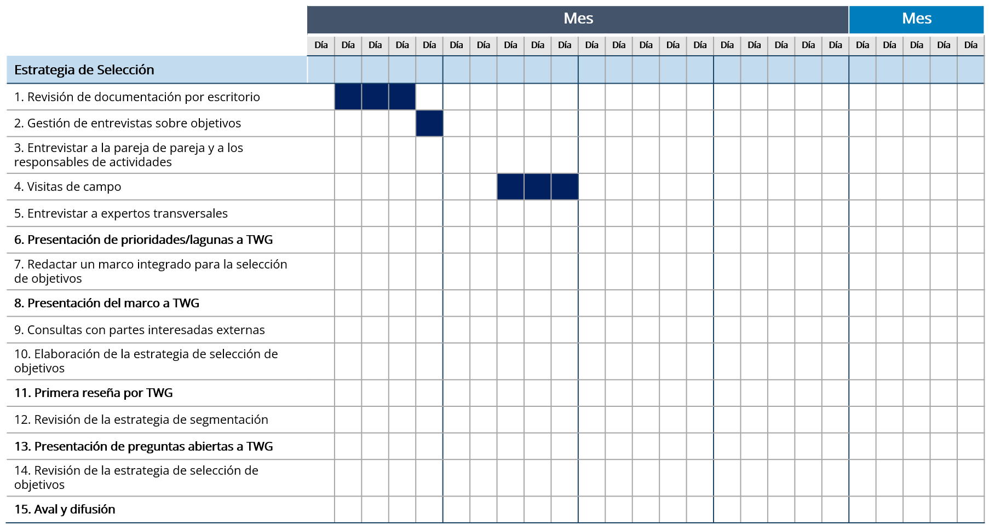
Cómo actualizar los siguientes pasos
→ Identifica a alguien que esté atento al progreso y a los seguimientos
→ puede que necesiten 2-3 meses para completar todos los pasos
Añade meses, días y colorea las casillas adecuadas para crear un diagrama de Gantt
Los pasos pueden ajustarse al contexto del CO

